Slide 1
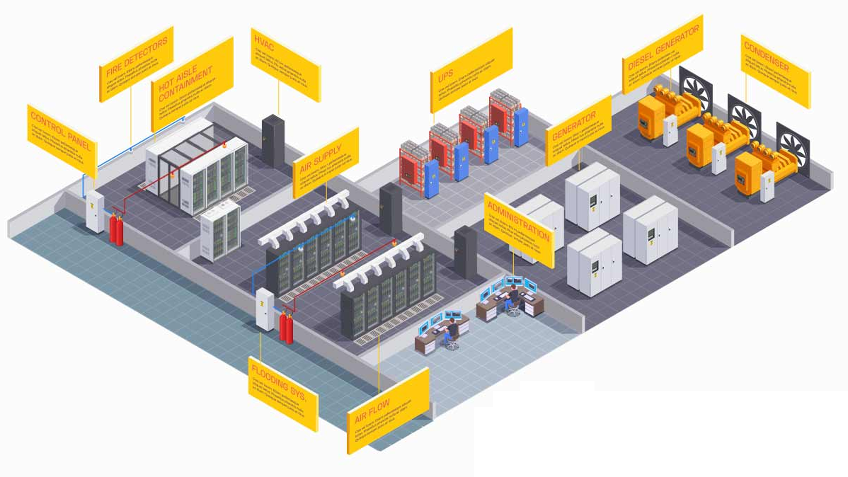

液冷挑战与
实践思考
ZOMI

Slide 2
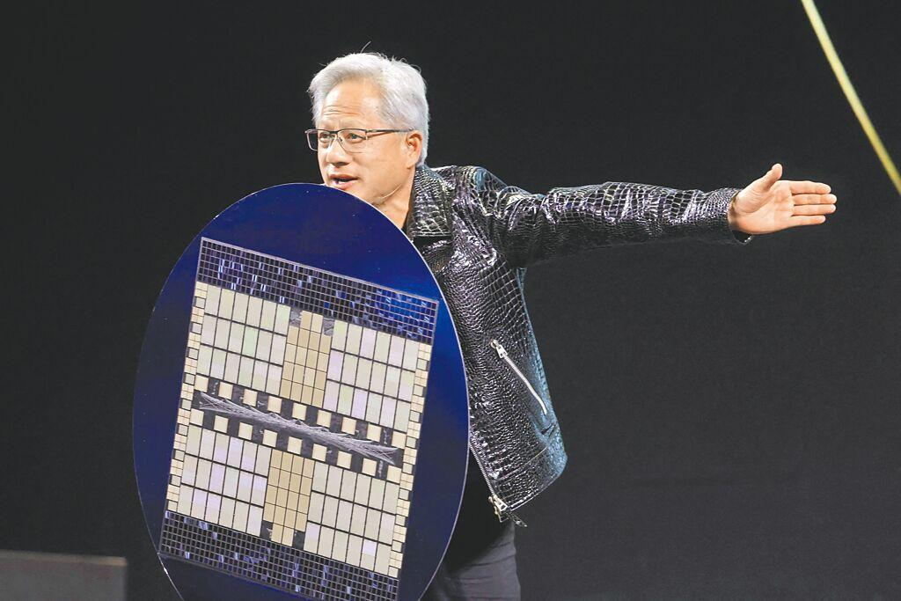
Content
未来的服务器能搞成这样的盾牌吗？

Slide 3


Content

Slide 4
Content
通用服务器节点
AI 服务器节点 GPU
AI 服务器节点 NPU

Slide 5
01
集群硬件
液冷挑战

Slide 6
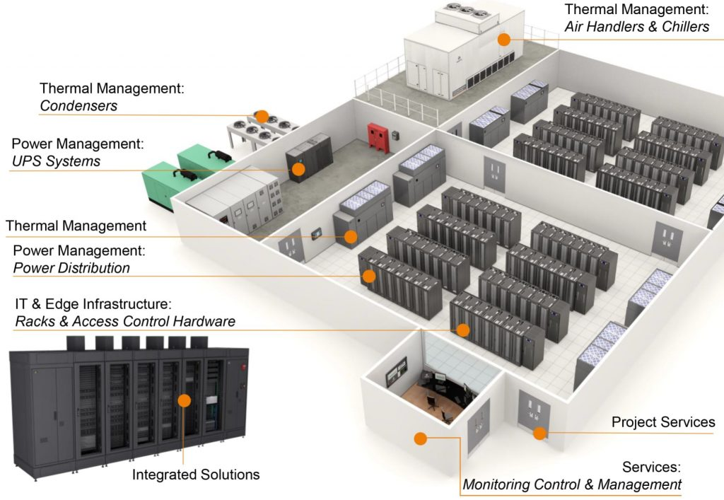
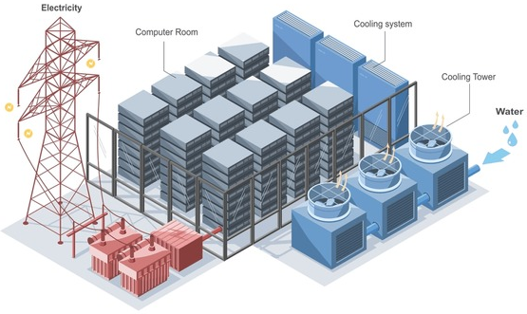
液冷系统设计：复杂系统工程
换热介质的改变，决定了液冷的耦合特性
必须从芯片到机房端到端考虑，以系统工程视角进行服务器液冷设计

Slide 7
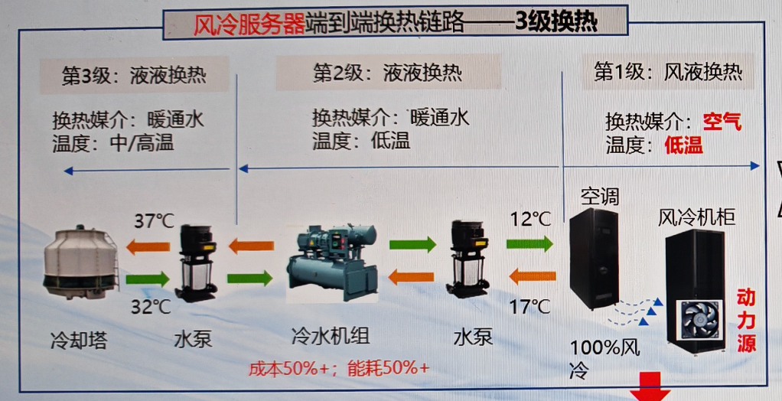
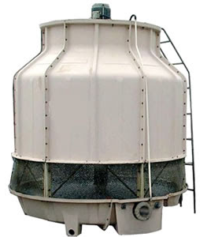
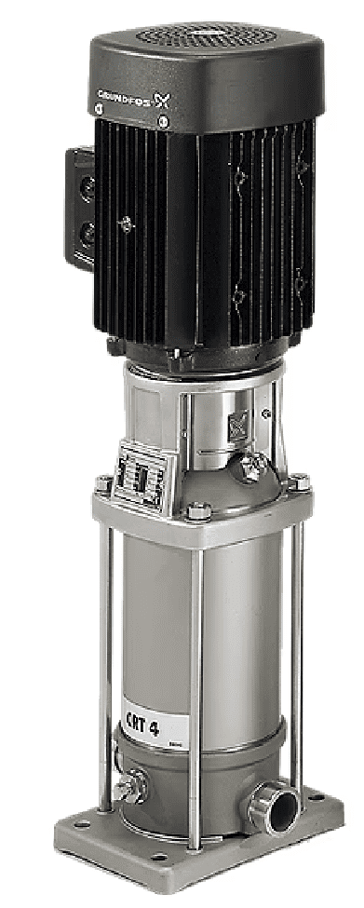
液冷系统设计：风冷服务器 3 级换热
风冷服务器端到端换热链路：3 级换热
3 级：液液换热
2 级：液液换热
1 级：风液换热

Slide 8
液冷系统设计：风冷服务器问题
换热介质：空气，物理特性稳定
介质温度：低温，不超过 27°C
换热通道：机框结构件＋翅片散热器
介质动力：服务器自带风扇
耦合参数：风温差、进风温度
Cons：
风冷导热系数低
散热能力一般
比热容小

Slide 9
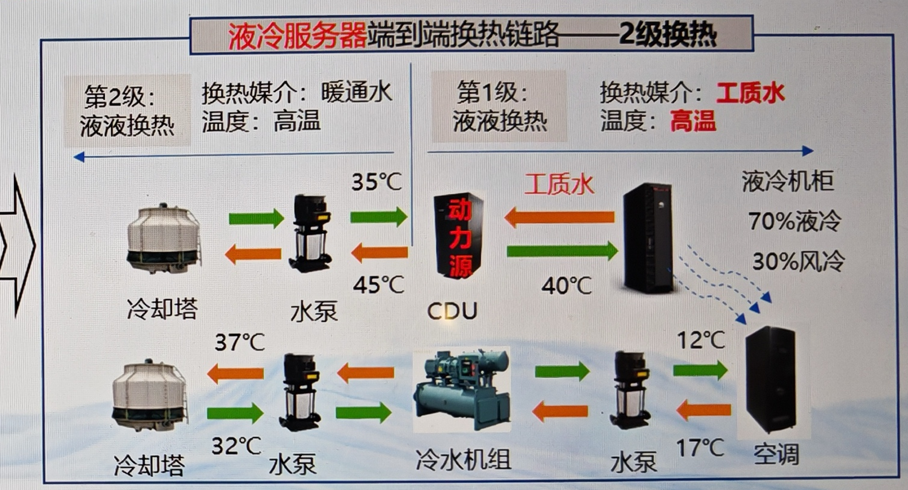
液冷系统设计：液冷服务器 2 级换热
风冷服务器端到端换热链路：3级换热

Slide 10
液冷系统设计：液冷服务器问题
换热介质：工质水，特殊物化特性，厂家独有配方=》材料兼容性
介质温度：高温，最高可达40°C=》热容灾能力弱
换热通道：高密铲齿流道=》杂质耐受度极低，100um，头发丝
介质动力：服务器本身无动力，依赖CDU部件=》机房设施强耦合
耦合参数：风液占比、水温差、水温、水压、压降、工质特性等

Slide 11
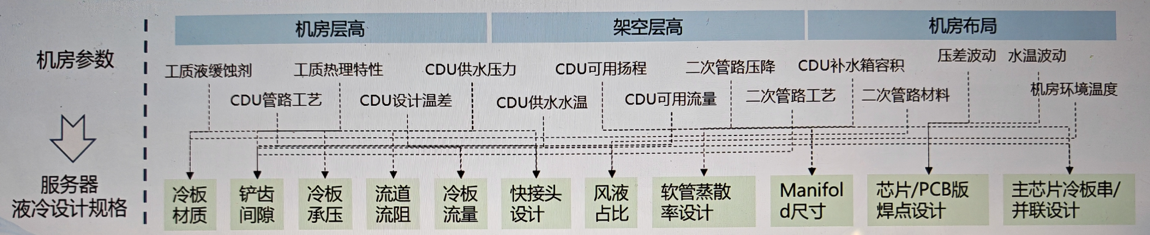
液冷器件设计
规格与机房L1设备以及LO基建贯穿耦合
序号 | 液冷噐件关键设计规格 | 机房设备L1耦合参数 | 机房基建LO耦合参数
1 | 液冷服务器风液占比 | 机房风液配比、机房环境温度、CDU供水水温 | 机房层高、机房布局
2 | 液冷服务器流量 | CDU设计温差、CDU供水水温、 CDU可用流量、二次管路圧降 | 机房层高、架空层高
3 | 液冷服务器流阻 | CDU可用扬程、二次管路压降机房层高、架空层高 | 机房层高、架空层高
 | 主芯片冷板串/并联设计 | CDU可用扬程、二次管路压降、CDU可用流量、CDU设计温差 | 机房层高、架空层高
 | 冷板、快接头等材料 | 工质液缓蚀剂、工质热理特性、CDU供水压力、二次管路材料
 | 冷板承压 | CDU供水圧力、二次管路圧降 | 机房层高（集中式CDU场景）
 | 冷板铲齿间隙 | CDU管路工艺、二次管路工艺、二次管路材料、工质液缓蚀剂
 | 快接头通径、杂质耐受 | CDU可用扬程、二次管路压降、CDU管路工艺、二次管路工艺
 | Manifold尺寸 | CDU可用扬程、二次管路压降、CDU可用流量
 | 芯片/PCB版焊点设计 | CDU工质供水水温波动、CDU供水水温

Slide 12
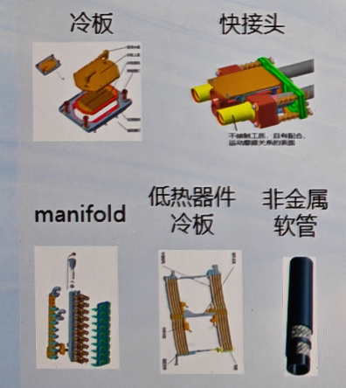
液冷器件设计
规格与机房L1设备以及LO基建贯穿耦合

Slide 13
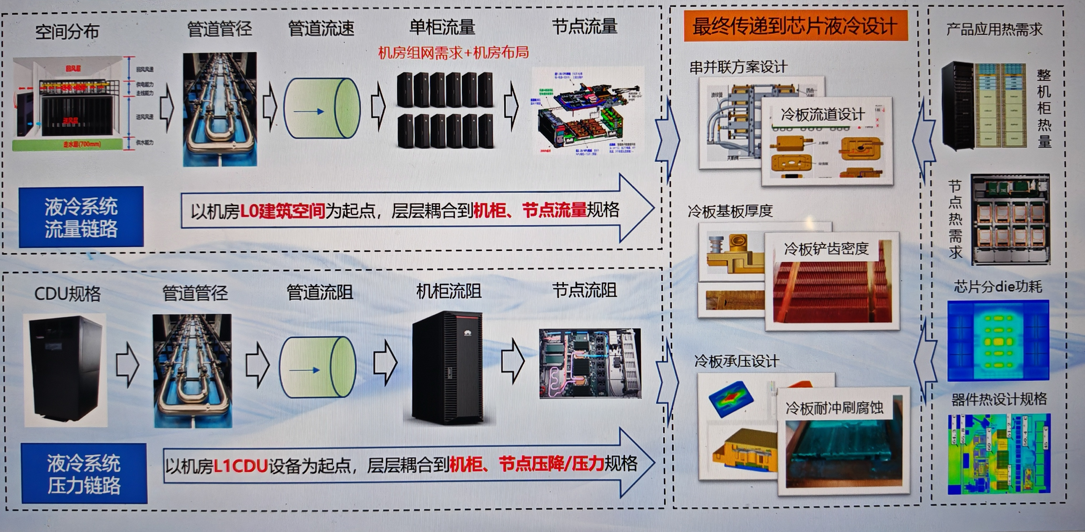
液冷系统耦合：芯片冷板流量/压力与机房强耦合关系

Slide 14
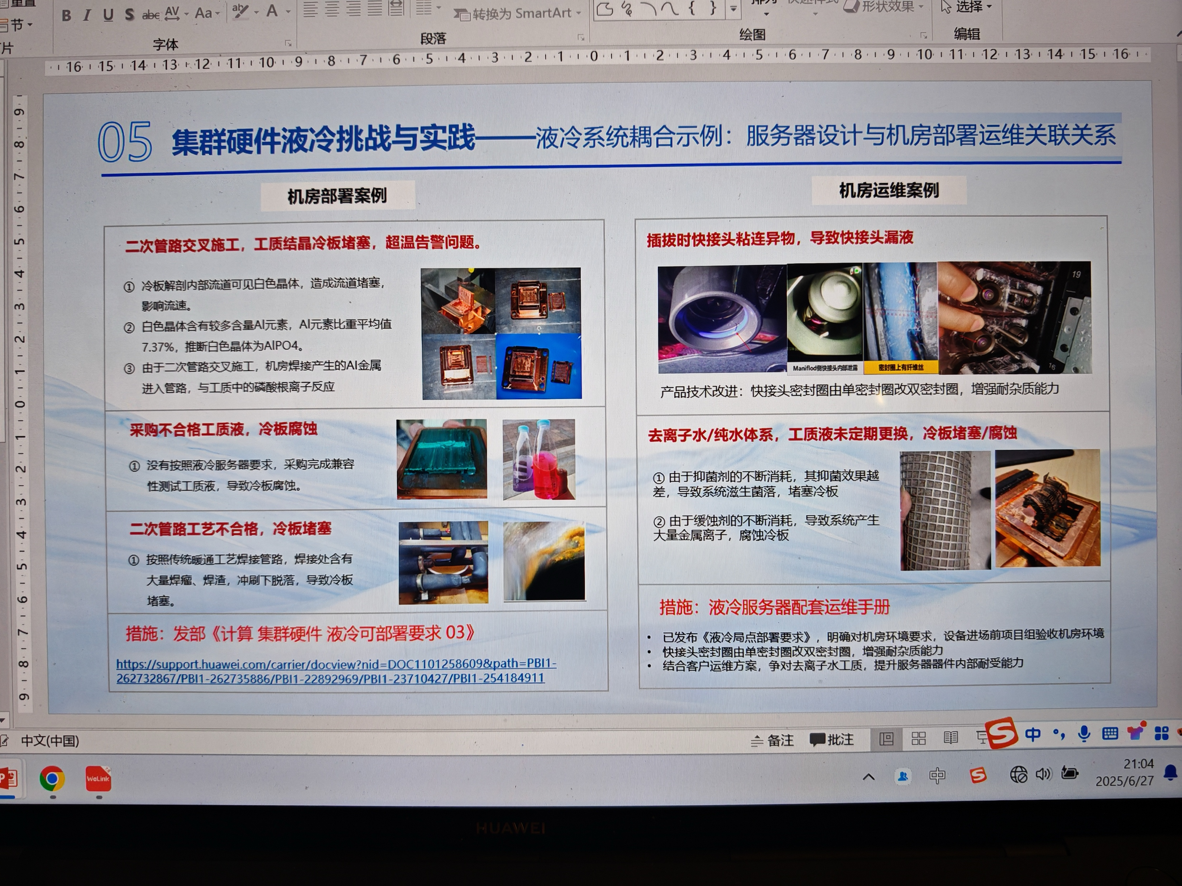
液冷系统耦合：服务器设计与机房部署强关联
机房部署
二次管路交叉施工，工质结晶冷板堵塞，超温告警问题。
冷板解剖内部流道可见白色品体，造成流道堵塞，影响流速。
﻿﻿白色品体含有较多含量Al元素，Al元素比重平均值7.37%，推断白色品体为AIP04。
﻿﻿由于二次管路交叉施工，机房焊接产生的AI金属进入管路，与工质中的磷酸根离子反应

Slide 15
液冷系统耦合：服务器设计与机房部署强关联
采购不合格工质液，冷板腐蚀
没有按照液冷服务器要求，采购完成兼容性测试工质液，导致冷板腐蚀。
二次管路工艺不合格，冷板堵塞
按照传统暖通工艺焊接管路，焊接处含有大量焊瘤、焊渣，冲刷下脱落，导致冷板堵塞

Slide 16
液冷系统耦合：服务器设计与机房运维强关联
插拔时快接头粘连异物，导致快接头漏液
去离子水/纯水体系，工质液未定期更换，冷板堵塞/腐蚀
② 由于抑菌剂的不断消耗，其抑菌效果越差，导致系统滋生菌落，堵塞冷板
②虫于缓蚀剂的不断消耗，导致系统产生大量金属离子，腐蚀冷板
明确对机房环境要求，设备进场前项目组验收机房环境
﻿﻿快接头密封圈由单密封圈改双密封圈，增强耐杂质能力
﻿结合客户运维方案，争对去离子水工质，提升服务器器件内部耐受能力

Slide 17
01
集群硬件
液冷实践

Slide 18
涵盖全液冷、半液冷、风液内循环液冷技术，分别解决极致超高密、综合性价比、简易部署的业务诉求
全液冷（液冷占比100%）
半液冷（液冷占比70%+）
风液内循环（主芯片液转风）
极致全液冷技术挑战
﻿超高密，1U 20kw 散热需求
﻿高温水，支持40°C高温水散热
﻿无风扇，整机柜无风侧强制对流换热
﻿﻿低辐射，整机柜低温辐射热控制在1%以内
综合性价比半液冷技术挑战
易部署，海量发货，适配多客户应用部署
高温水，支持40°C高温水散热
高液冷，低成本下液冷占比高
高能效，降低漏电流，体现竞争力
简易部署风液内循环技术挑战
高可靠，生命周期内免维护
高能效，低节温，芯片功耗低，体现竞争力

Slide 19
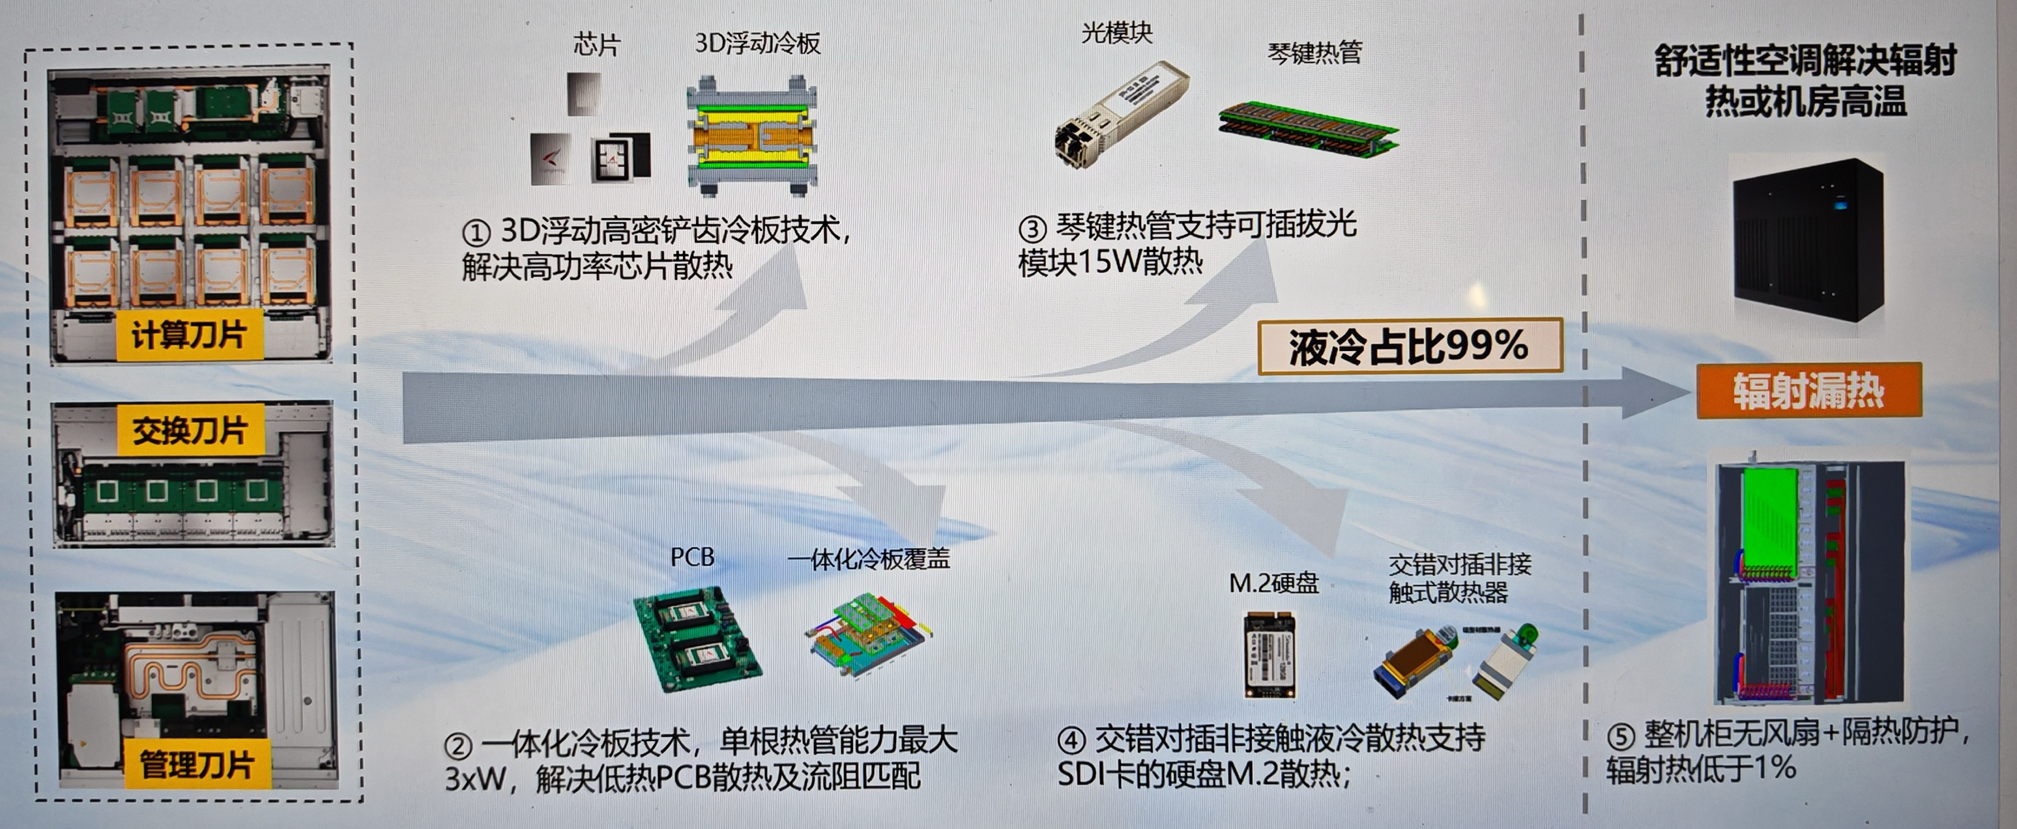
超高密整机柜（xOokw+），高密芯片、零散小功率器件、以及可插拔器件的全液冷散热

Slide 20
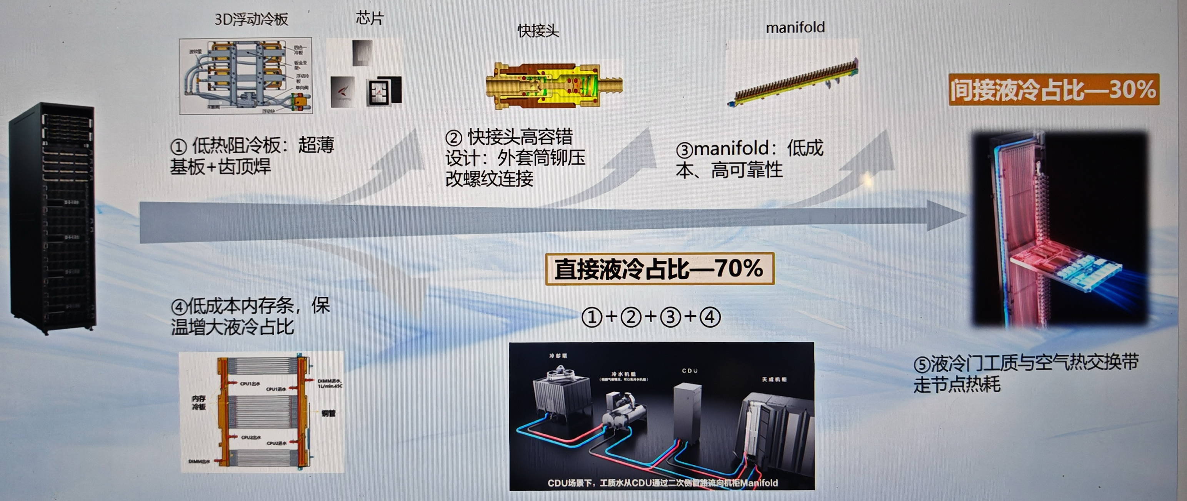
采用铲齿冷板解决高热部件散热，内存热管提升液冷占比，低成本高可靠性快接头与manifold配件

Slide 21
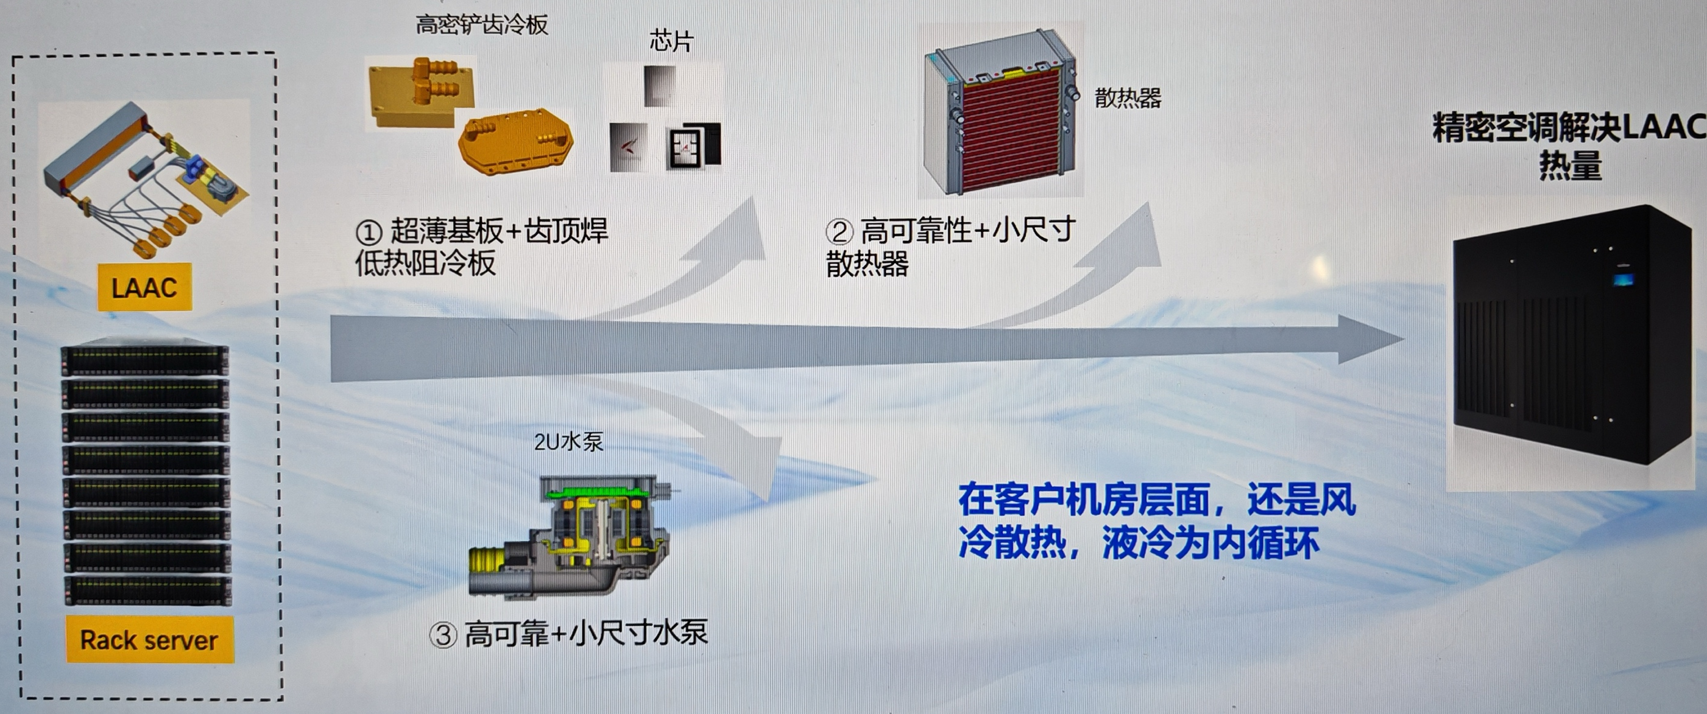
采用内置风；液转换LAAC技术解决高密芯片液冷散热，在风冷机房无改造部署液冷设备

Slide 22
总结与思考

Slide 23
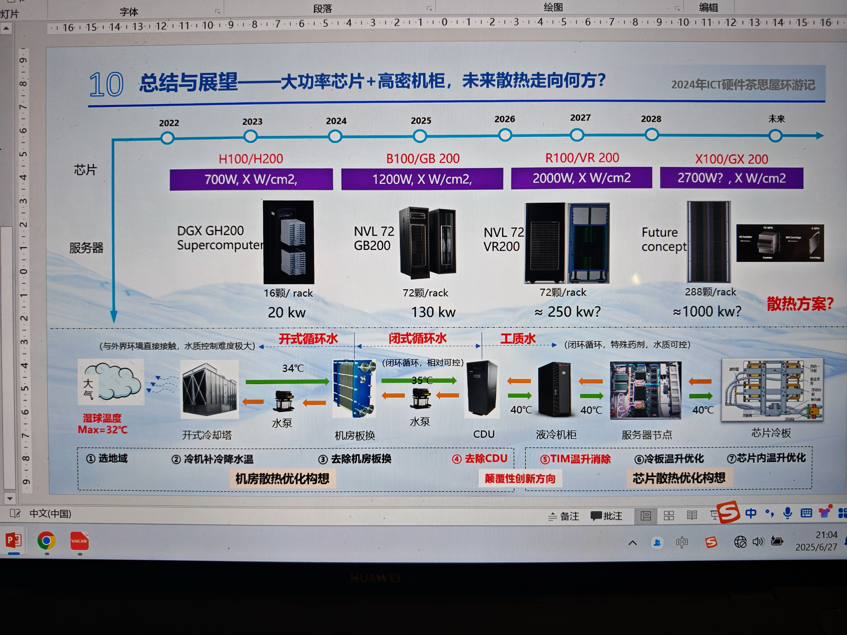
大功率芯片+高密机柜，未来散热走向何方？

Slide 24
大功率芯片+高密机柜，未来散热走向何方？

Slide 26
引用与参考
https://navitassemi.com/nvidias-grace-hopper-runs-at-700-w-blackwell-will-be-1-kw-how-is-the-power-supply-industry-enabling-data-centers-to-run-these-advanced-ai-processors/
https://www.eet-china.com/mp/a357098.html
PPT 开源在：https://github.com/chenzomi12/AIInfra

